Slide 1
组件成品管理软件要求
系统要求：移动管理系统，以PDA为无线扫描终端模式。
功能模块（有4个）：拼柜、入库、盘点、发货审核。
1. 拼柜(出库)
能按19位条码作为条件值做筛选。19位分别设置。
也可以选择按功率值作选择性拼柜（同天合类型）
拼柜确认后上传给服务器，以标识组件状态，并能自动生成该柜所有组件参数的标准格式数据库（Excel表）。
在后台软件中，能打印出整个柜的托盘清单信息及功率信息。（集装箱清单）
后台软件可以对特殊的3—5个格式的数据库进行自动转换。
2.入库
以托盘条码录入为依据，在数据库中录入后标识相应组件状态，并将型号、功率信息导入ERP，在ERP中形成入库单。反之，退库也可以，并修改状态标记。
3.盘点
对托盘编号进行扫描后，自动形成库存清单（清单以19位条码及功率信息为序形成的清单）。
后台可以对已进系统的组件按19位条码的信息检索数量。

Slide 2
组件成品管理软件要求
系统要求：移动管理系统，以PDA为无线扫描终端模式。
功能模块（有4个）：拼柜、入库、盘点、发货审核。
4.发货审核
出库时扫描托盘码，以识别是否符合出货柜号要求。
期初数据录入同入库的要求。

Slide 3
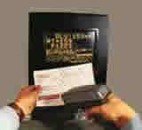
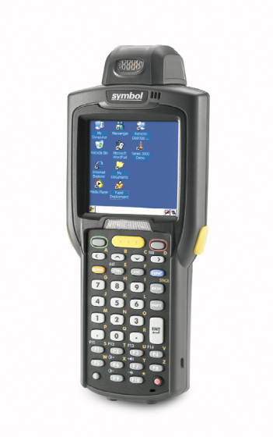

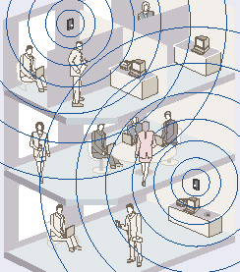
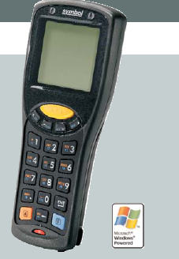
移动仓库管理系统解决方案
通过移动手持扫描设备读取条形码可快速、正确、简单地将商品资料自动输入与获取，达到自动化登陆、控制、传递和沟通的目的
移动手持设备
无线局域网

Slide 4

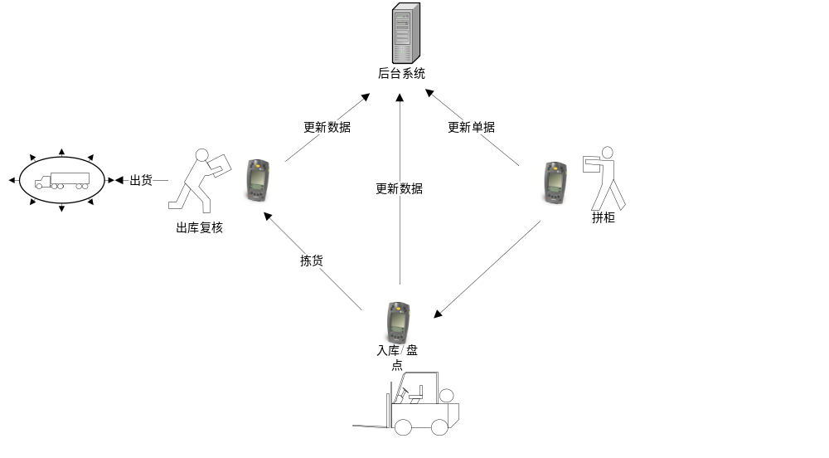

移动仓库管理作业流程
管理层查询
管理层查询

Slide 5
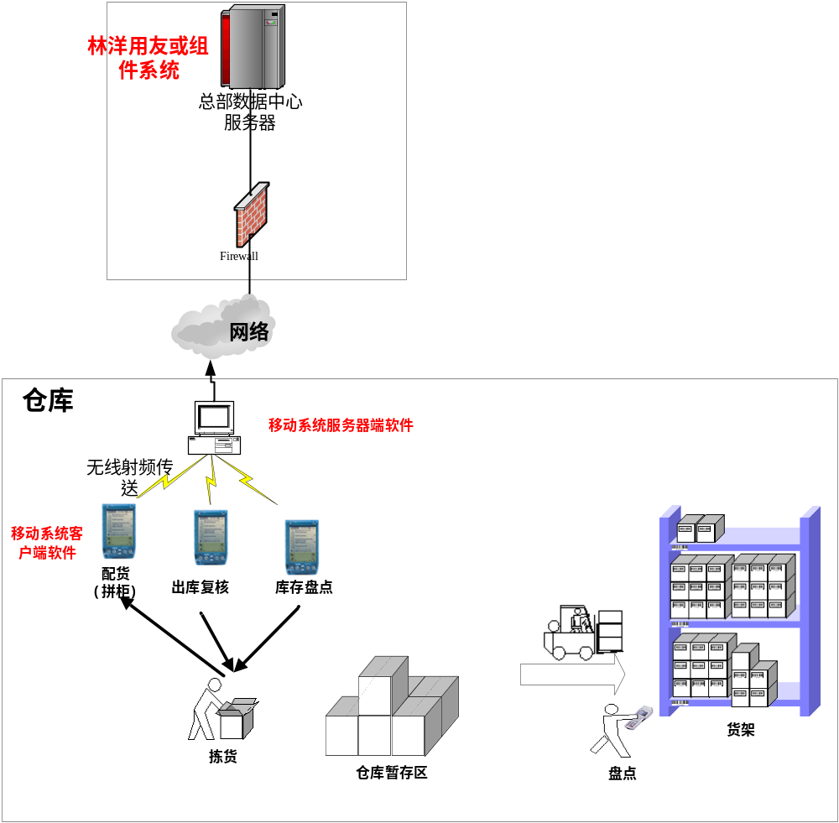
解决方案蓝图
系统集成：通过和林洋现有系统（用友或组件系统）接口的集成，实现数据交互。
移动仓库管理系统：包括服务器端软件和客户端（运行在手持扫描设备上）软件
系统环境：
手持扫描设备配置：Windows CE
服务器配置：Windows Server, SQL

Slide 6
移动仓库管理系统的功能模块
拼柜: 作业人员通过移动设备登陆系统，进行拼柜作业。对符合预设定筛选条件 (系统将通过对19位托盘码其中的几位码识别，进行预先设置筛选) 的托盘进行拼柜。
发货复核: 作业人员通过移动设备登陆系统，输入相应的柜号后并进行作业，所扫描的每个托盘号将通过和系统后台数据库中（该柜号下已经配完货）的数据做一一核对，最后将确认后的出库信息上传到系统后台数据中。
盘点: 将盘点信息存储在移动设备上，通过数据同步将数据传到后台系统。整个盘点业务流建立在电子化的基础之上，盘点数据的采集及时、准确。移动设备可以上传盘点相关数据，可以实时进行盘点资料的跟踪查询，可实时对盘点结果进行分析。
入库:见前面需求

Slide 7
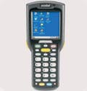
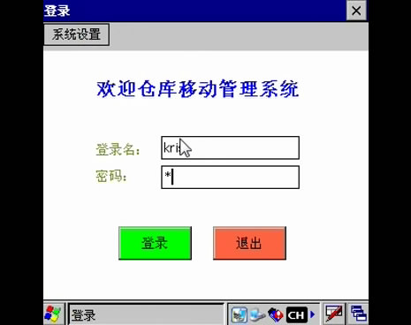
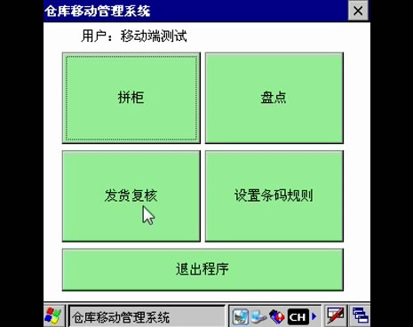
移动仓库管理系统简介（客户端）
优势：
1.不受PC终端的限制，随意移动。
2.一次性完成业务流程。
3.拥有PC相似的功能
4.移动性带来的效率的提高等
入库，出库，盘点界面简单，操作方便，无需手输，只需轻轻一扫。
主要功能：
1. 拼柜
2.发货复核
3.盘点
4.入库(退库)

Slide 8
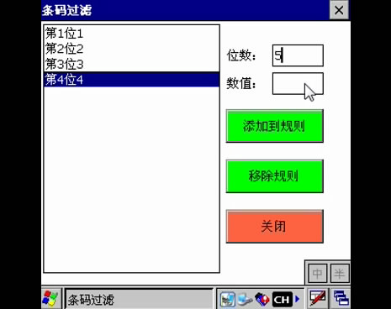
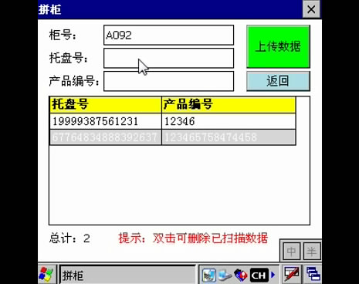
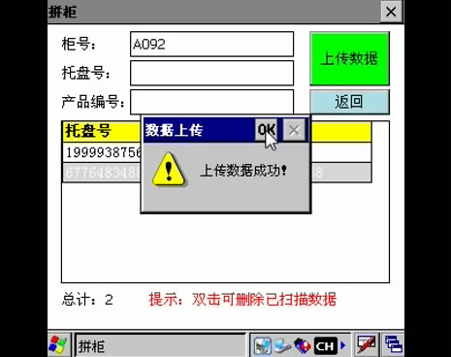
移动仓库管理系统简介（客户端）

Slide 9

系统后端应用
系统登陆

Slide 10
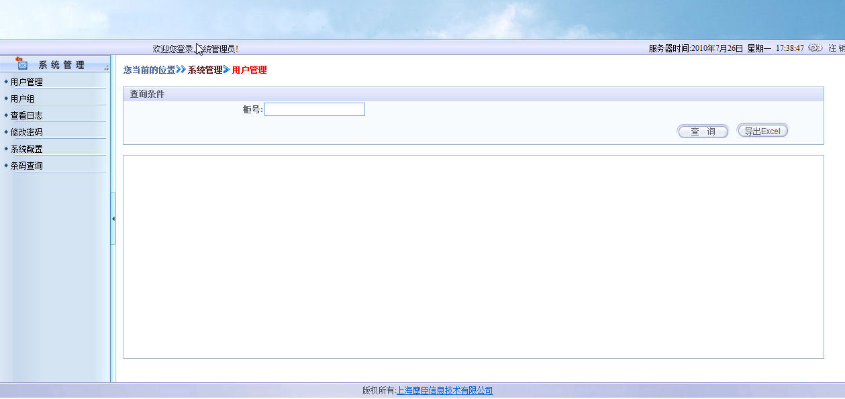
系统后端应用
报表查询

Slide 11
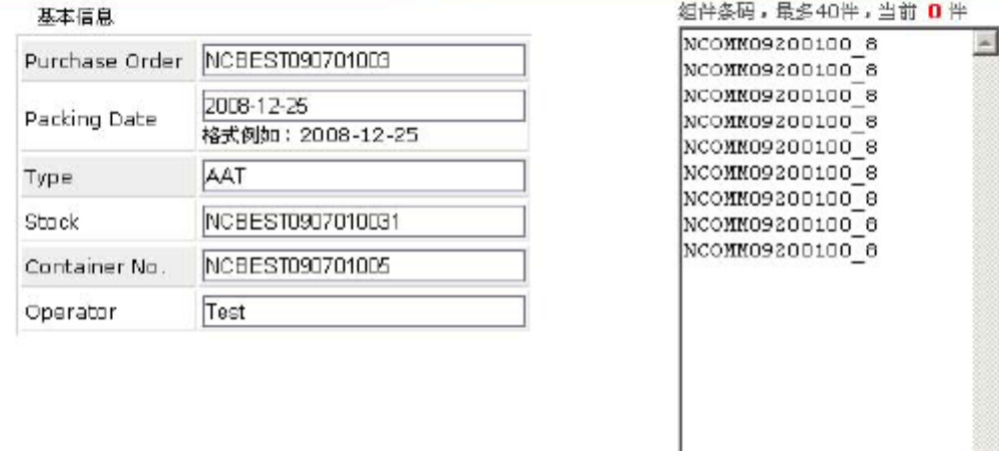
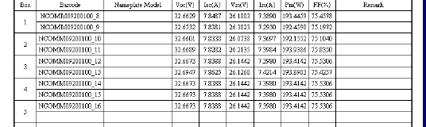
系统后端应用
托盘所包含的组件码和具体技术参数信息

Slide 12
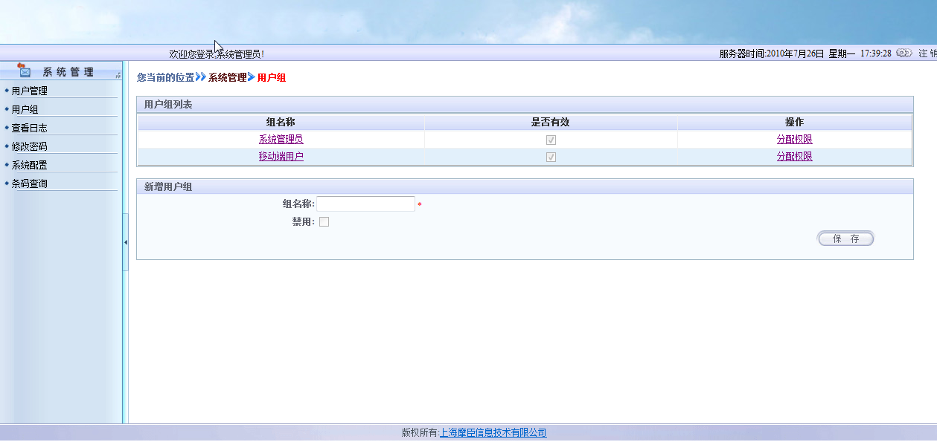
系统后端应用
系统基础数据维护

